Slide 1
Sistema binario
Liliana Aracely Esquivel Orozco
Arely Hernández serrano
Melissa monserrath Jasso Vásquez

Slide 2
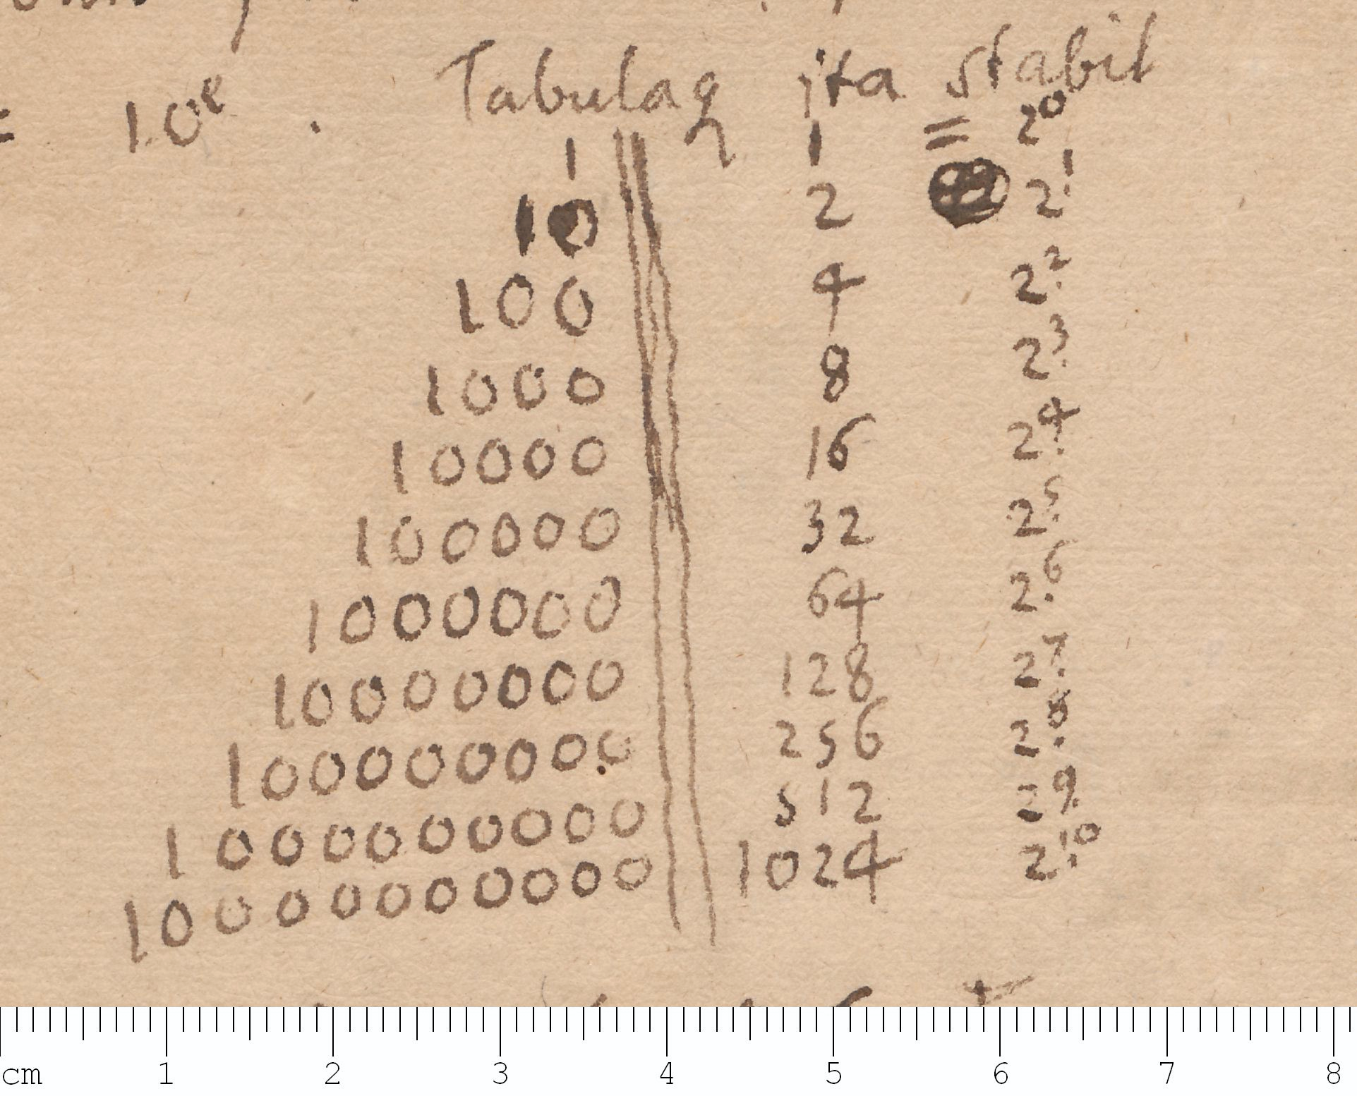

¿Qué es?
Técnica de numeración donde solo se utilizan dos dígitos, el 0 y el ; suele emplearse particularmente en la informática. Es decir, este método se vale solo de dos símbolos, la unidad y el cero, cualquier número puede expresarse tanto en el sistema decimal como en el binario.

Slide 3
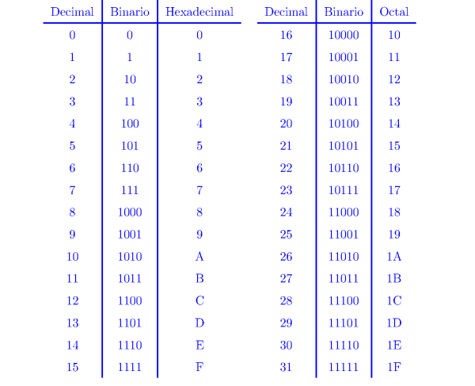
Así, si en el sistema decimal se usan los números y combinaciones que van del 0 al 9, en el código binario las cantidades o los mensajes están formados por el 0 y el 1.

Slide 4
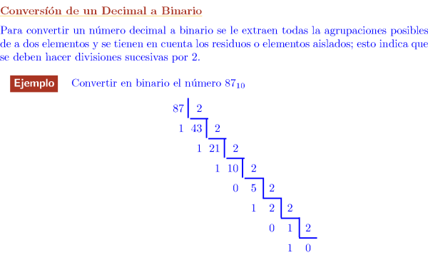
Ejercicios:

